Slide 1
BỘ CÔNG AN
CỤC CẢNH SÁT QLHC VỀ TTXH
LỄ CÔNG BỐ
CHƯƠNG TRÌNH CHUNG TAY CỨU TRỢ KHẨN CẤP ĐỒNG BÀO BỊ ẢNH HƯỞNG BỞI LŨ LỤT TRÊN NỀN TẢNG VNEID
Hà Nội, ngày 13 tháng 9 năm 2024

Slide 2


Slide 3
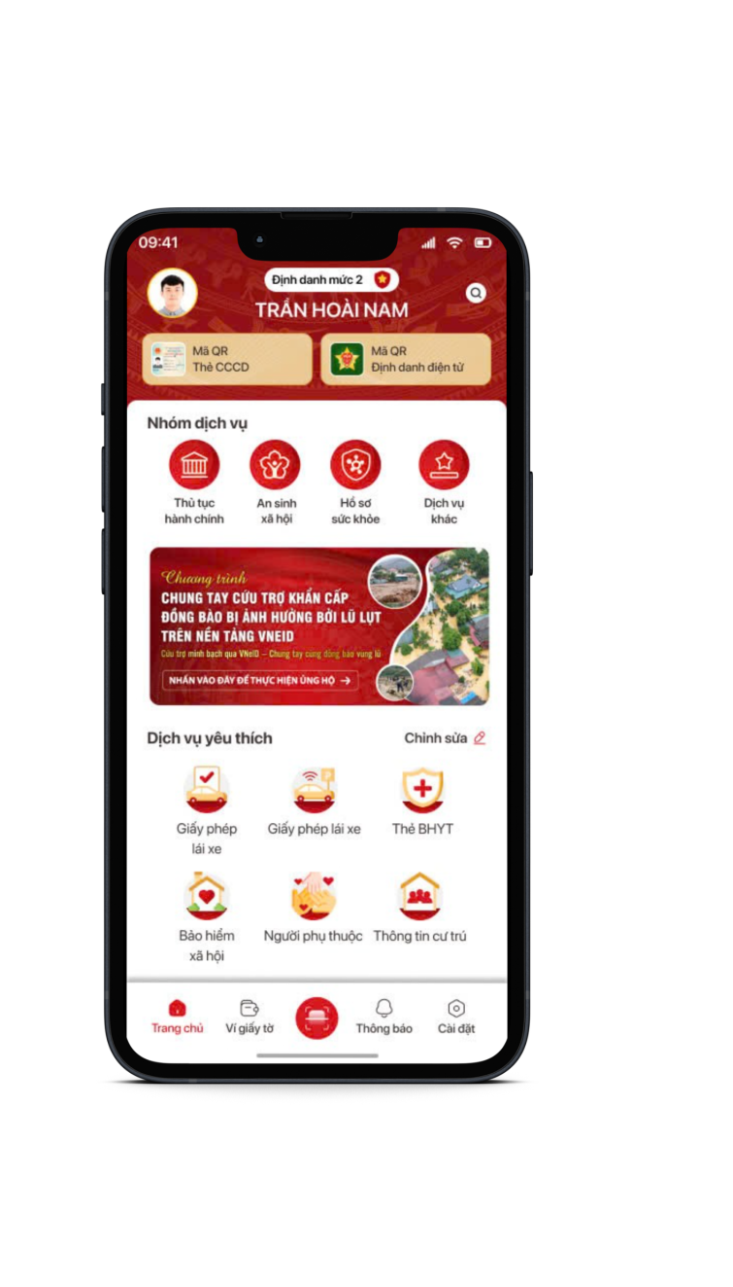
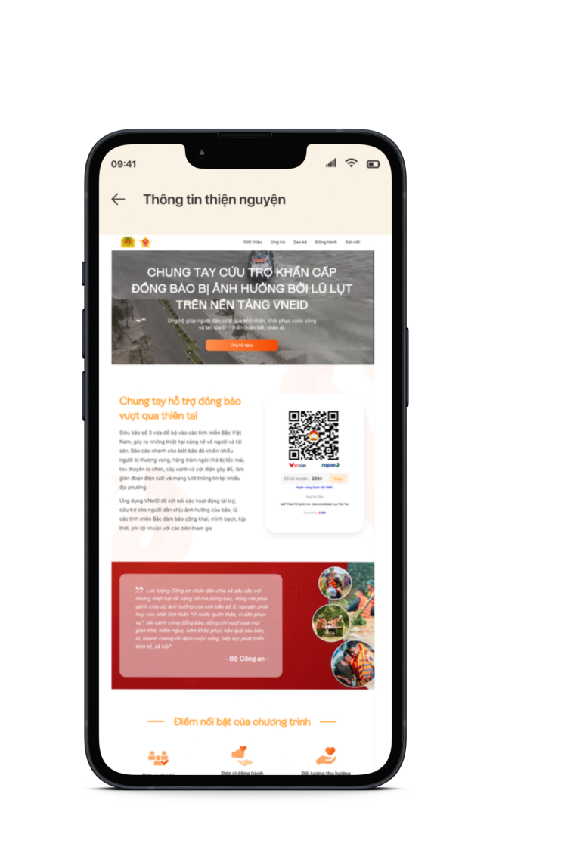
HƯỚNG DẪN SỬ DỤNG TRÊN VNeID
Người dân đăng nhập vào ứng dụng VNeID
Chương trình xuất hiện trên màn hình chính
Giao diện tự động chuyển sang nền tảng cứu trợ thiennguyen-bca.app và cho vay tín chấp

Slide 4
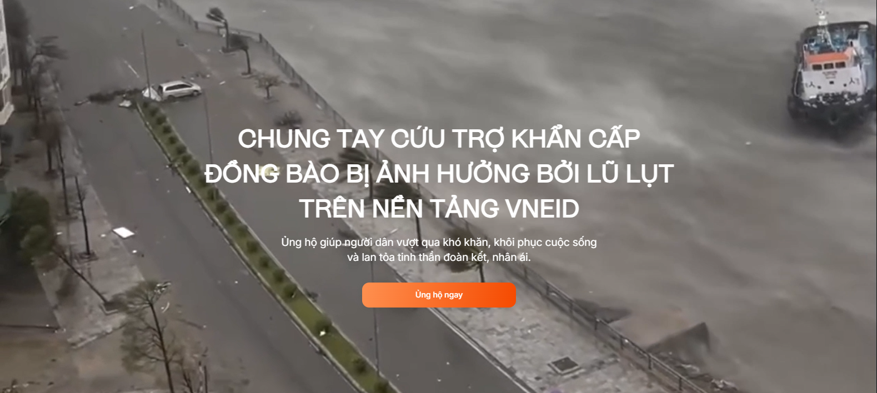
CHƯƠNG TRÌNH XUẤT HIỆN ĐỂ CÁ NHÂN TỔ CHỨC CHUYỂN TIỀN ỦNG HỘ QUA TÀI KHOẢN NGÂN HÀNG VỀ TÀI KHOẢN CỦA MẶT TRẬN TỔ QUỐC

Slide 5
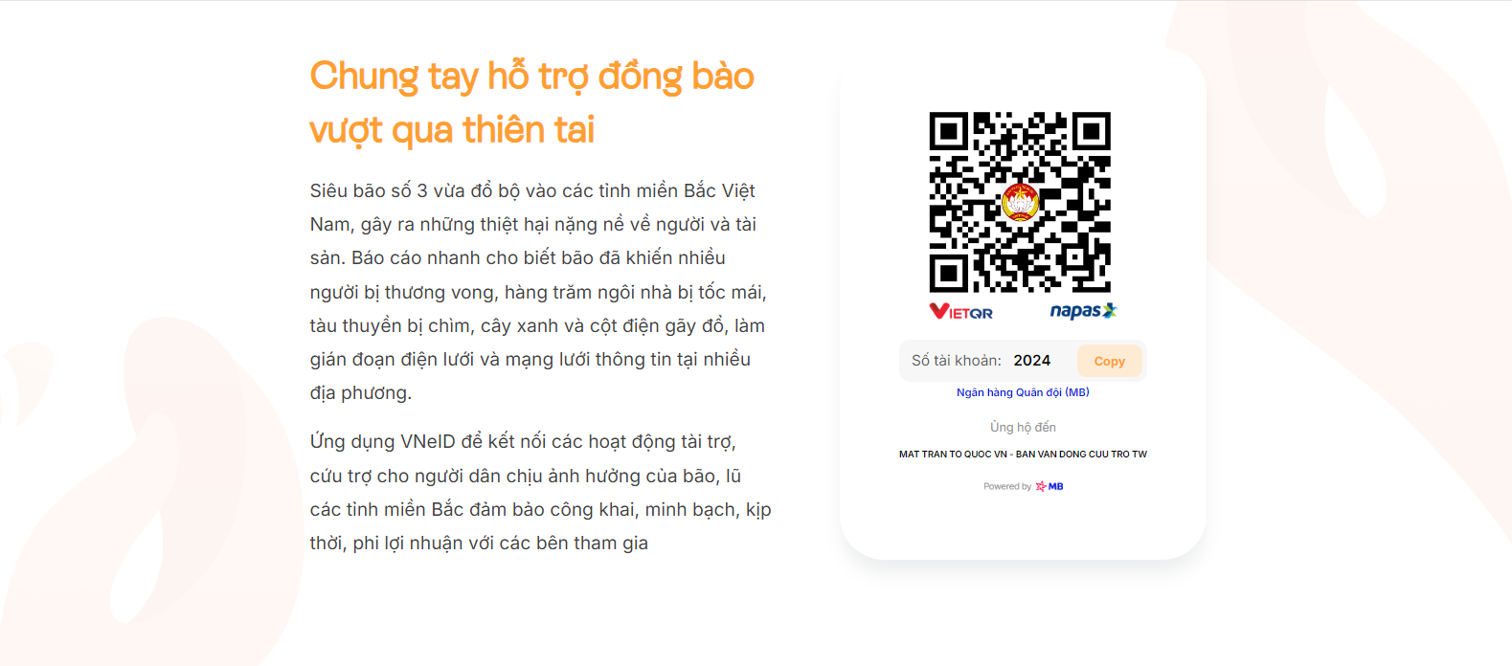

Slide 6

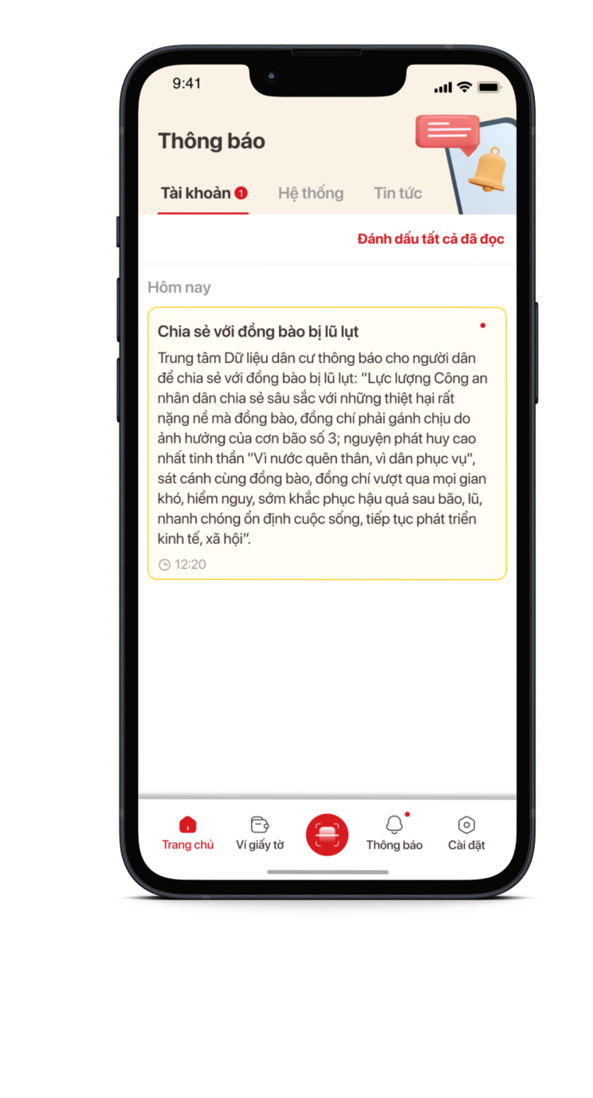
Thông báo ủng hộ, chia sẻ với đồng bào bị lũ lụt qua VNeID sẽ được đẩy lên màn hình khóa của điện thoại và trong mục thông báo tài khoản của app VNeID

Slide 7
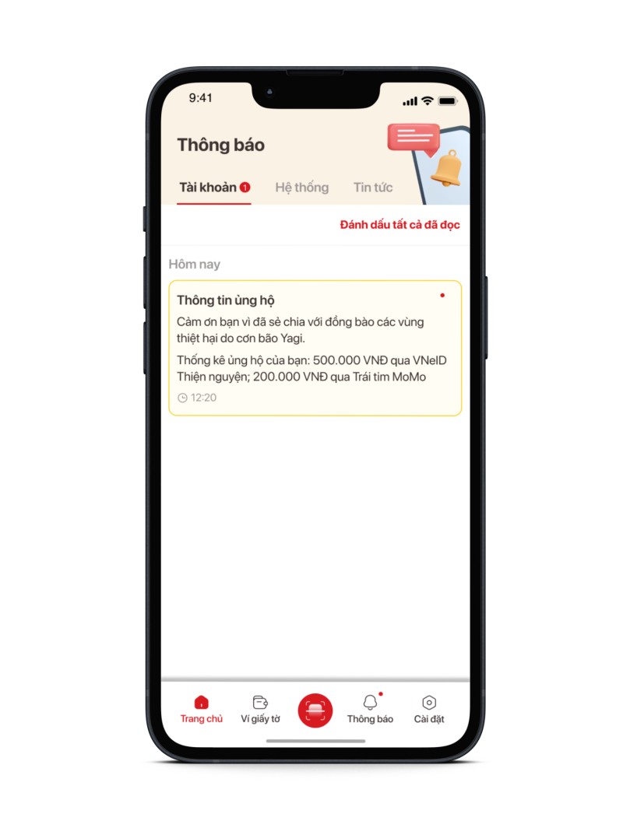

Sau khi hoàn thành quyên góp sẽ nhận được thông báo ghi nhận thông tin ủng hộ

Slide 8

THÔNG ĐIỆP CỦA BỘ CÔNG AN SẺ CHIA VỚI NGƯỜI DÂN BỊ BÃO LỤT

Slide 9
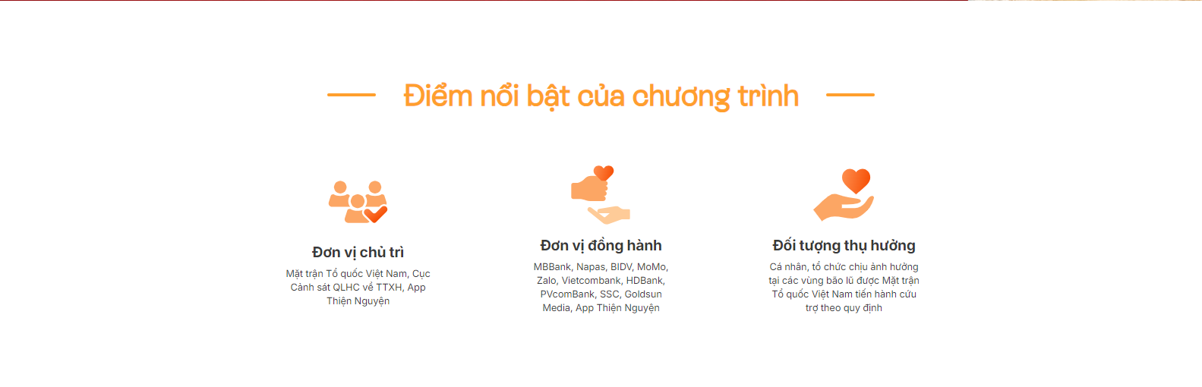

Slide 10
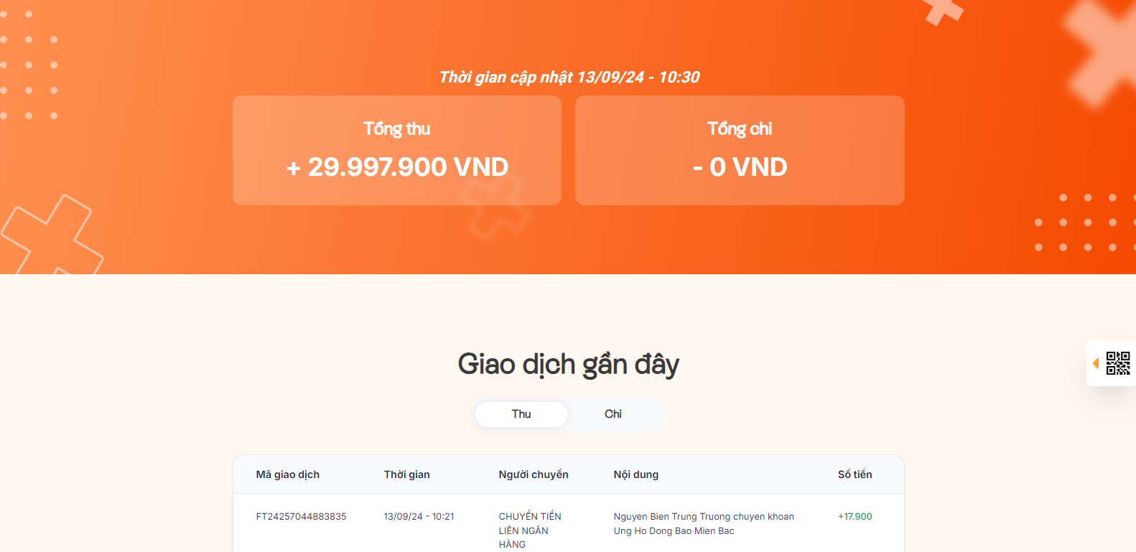

Slide 11


